Slide 1
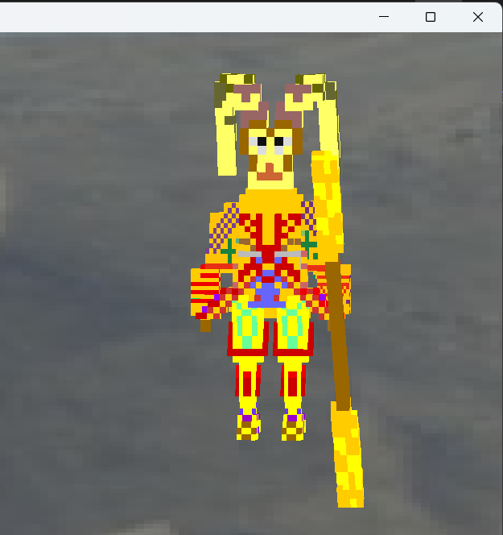

Slide 2
躯干
头部
左臂
右臂
左大腿
右大腿
筋斗云
左手
右手
左小腿
右小腿
金箍棒
左脚
右脚

Slide 3
Ia​=light.ambient×material.ambient

